Slide 1
Государственно-частное партнерство в спорте – как недостатки превратить в преимущества
На примере проектируемого в барнауле спортивно-развлекательного комплекса «звездный»

Slide 2
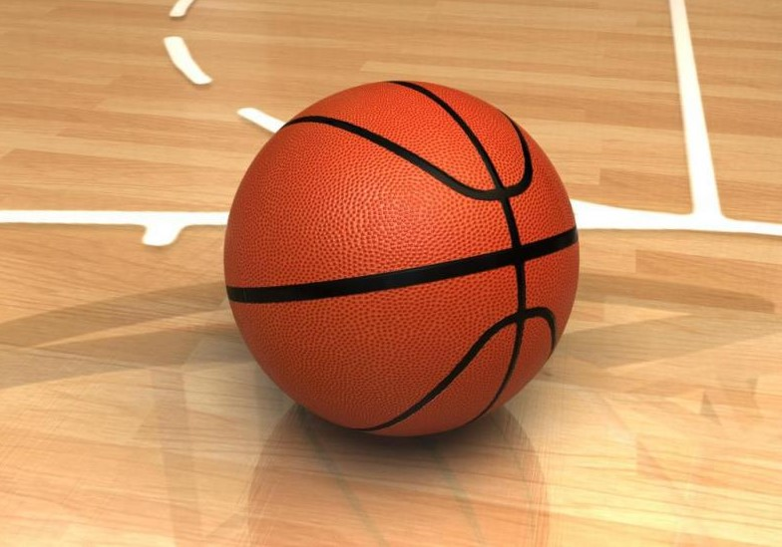
О чем мечтает любая региональная федерация?
создать свой собственный профессиональный клуб,
иметь собственную спортивную арену.

Slide 3
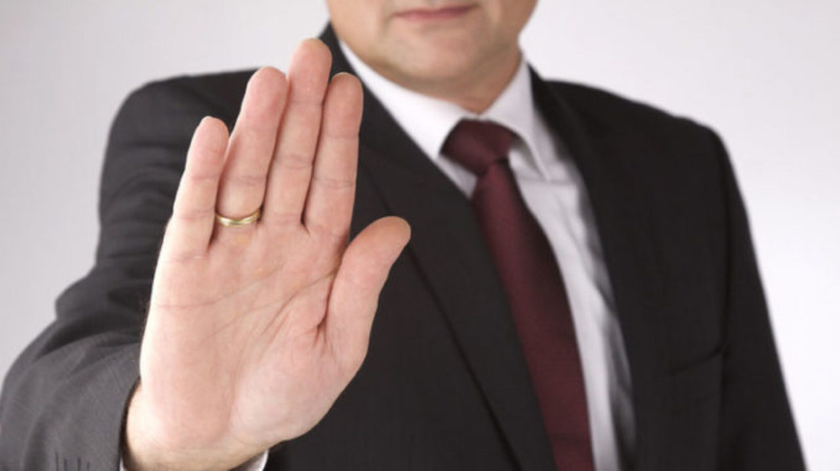
Где взять деньги?
Практика показывает, что подавляющее большинство спортивных объектов являются планово убыточными.

Slide 4
Дайте денег!
500 МЛН
Стоимость строительства
+
500 МЛН
Содержание в течение 10 лет
+
$$$
СОДЕРЖАНИЕ
КЛУБА

Slide 5
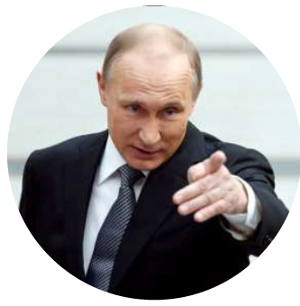
НЕ рыба, но удочка!
Концессионное соглашение
Владимир Путин:
«Важно эффективнее задействовать потенциал государственно-частного партнерства, причем как при возведении объектов спорта, так и в ходе их дальнейшей эксплуатации».
«Развитие физической культуры и спорта входят в число безусловных приоритетов».
«Задача федеральных, региональных, муниципальных властей - создать все условия для развития массового спорта, обеспечить доступность спортивных сооружений, адаптировать для занятия спортом инфраструктуру больших и малых городов, сельских поселений».

Slide 6
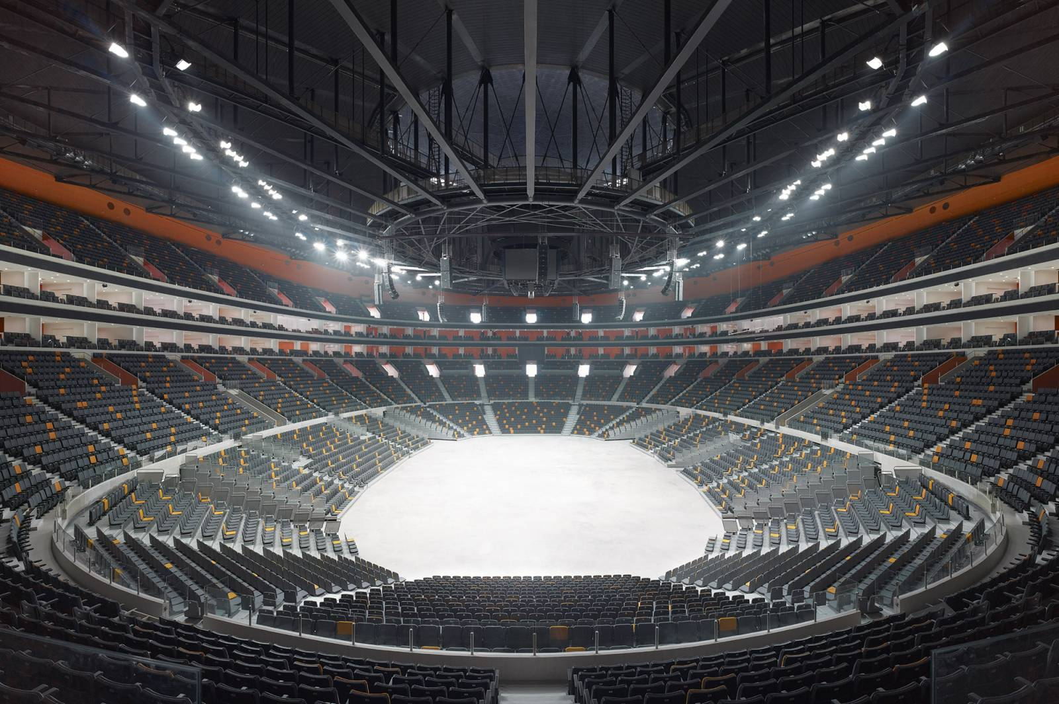
Почему спортивные объекты убыточны?
большая площадь и объем => большие затраты на содержание;
малое количество спортивных мероприятий;
низкий интерес к соревнованиям у зрителей.

Slide 7
Что строим?
ЗАЛ ТРАНСФОРМЕР вместимостью не более 1,5-2 тысяч зрителей
Целевое использование:
игровой зал для профессионального спорта,
зал для проведения развлекательно-познавательных мероприятий,
выставочное пространство.

Slide 8
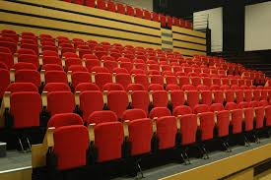
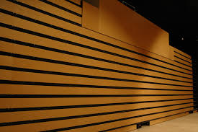
РАЗДВИЖНЫЕ ТРИБУНЫ

Slide 9
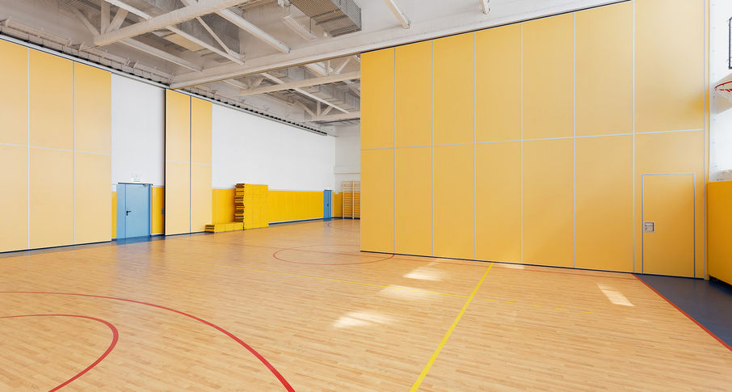
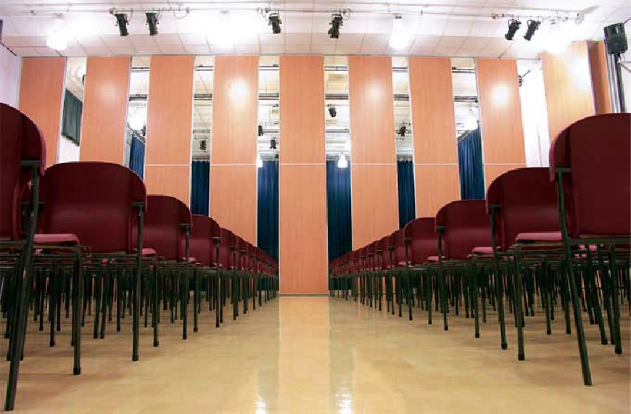
РАЗДВИЖНЫЕ ПЕРЕГОРОДКИ

Slide 10
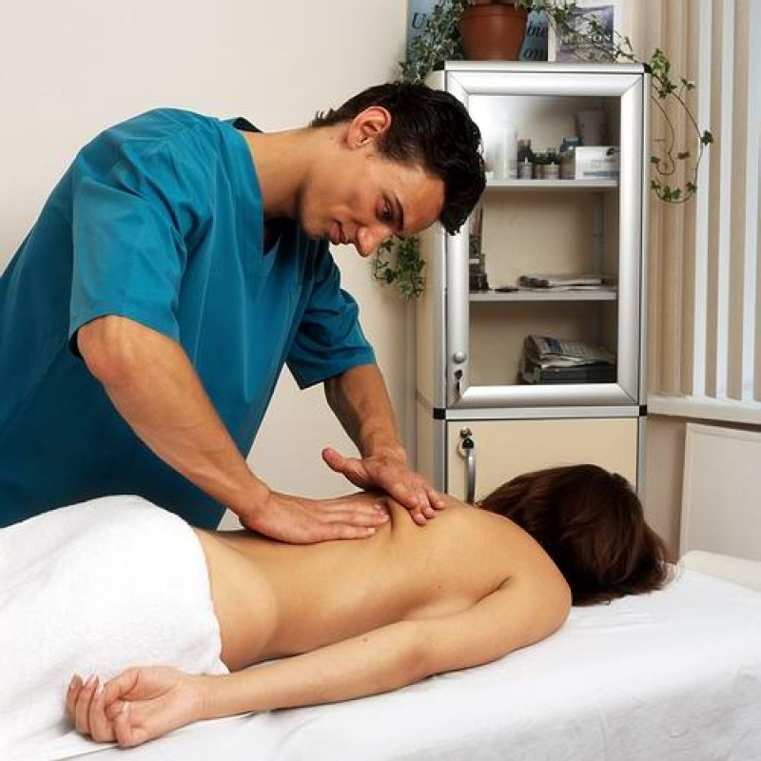
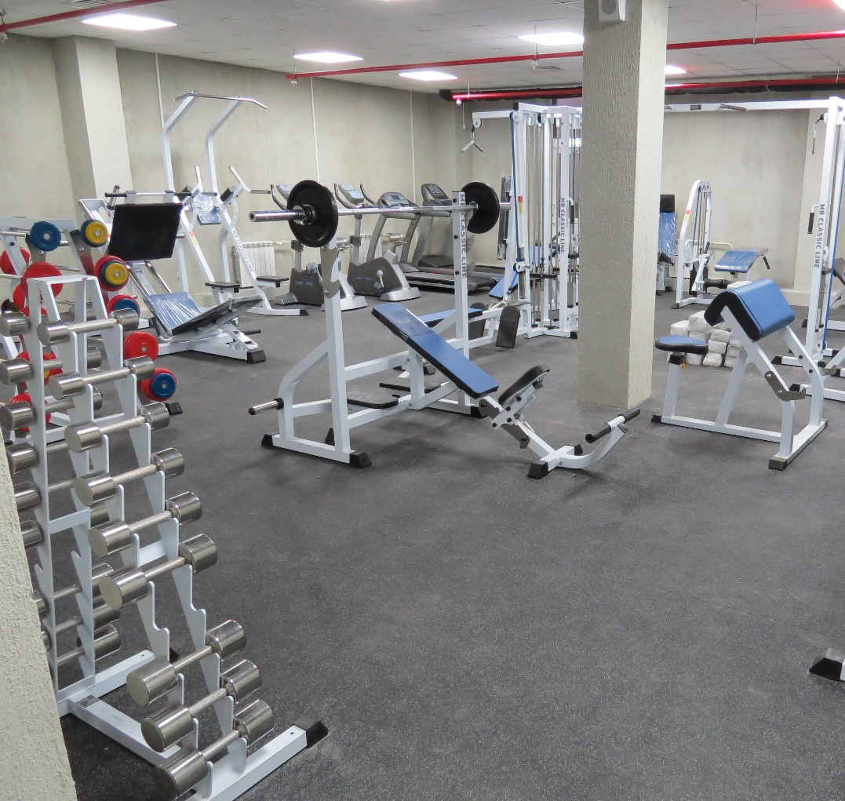
Чего не хватает?
тренажерный зал
реабилитация

Slide 11
Фитнес центр
Современный центр для активного развития физического здоровья

Slide 12
Крытый бассейн
Бассейн в здании спорткомплекса

Slide 13
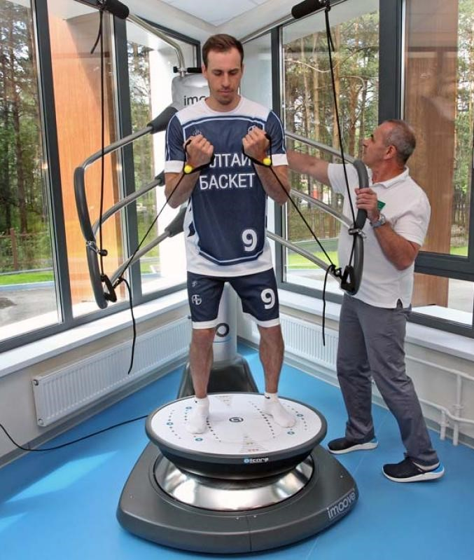
Центр восстановительной медицины

Slide 14
Фитнес ↔ спортзал
взаимное усиление

Slide 15
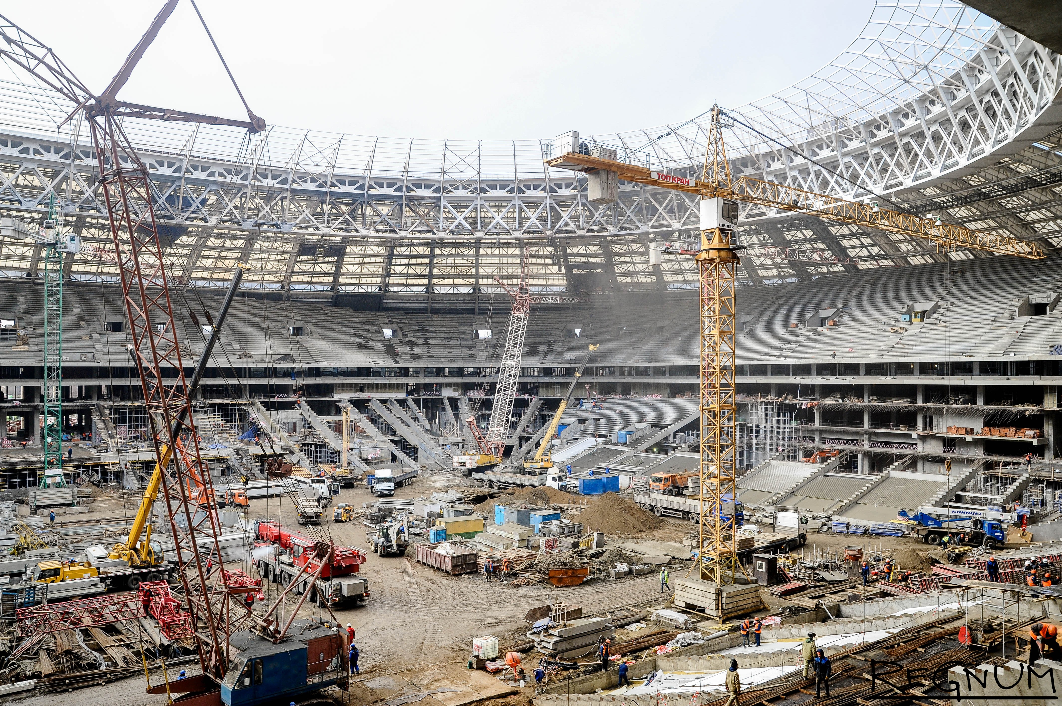
ГДЕ СТРОИТЬ?
Для строительства подобного комплекса необходим участок не менее 1 га
Участок должен быть расположен вблизи с активной транспортной развязки
Участок должен быть расположен вблизи большого жилого комплекса

Slide 16
НО!
Парк сегодня
Без комментариев…

Slide 17
парк
Недостатки:
Преимущества:
Большая территория
Большая территория
2. Только социальные объекты
2. Только социальные объекты

Slide 18
парк активного отдыха и спорта

Slide 19
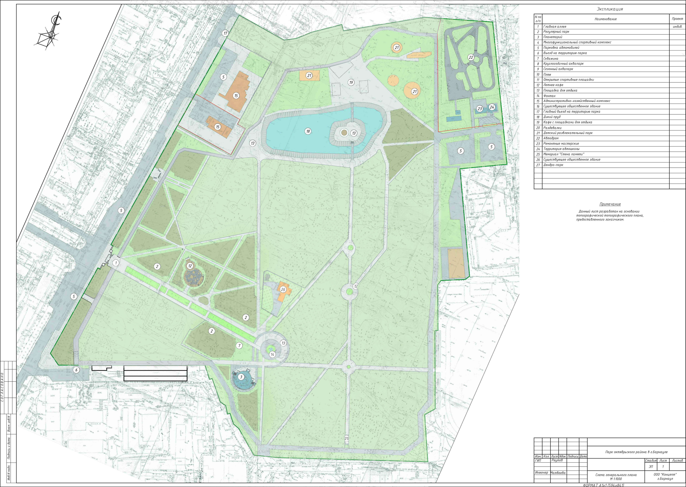
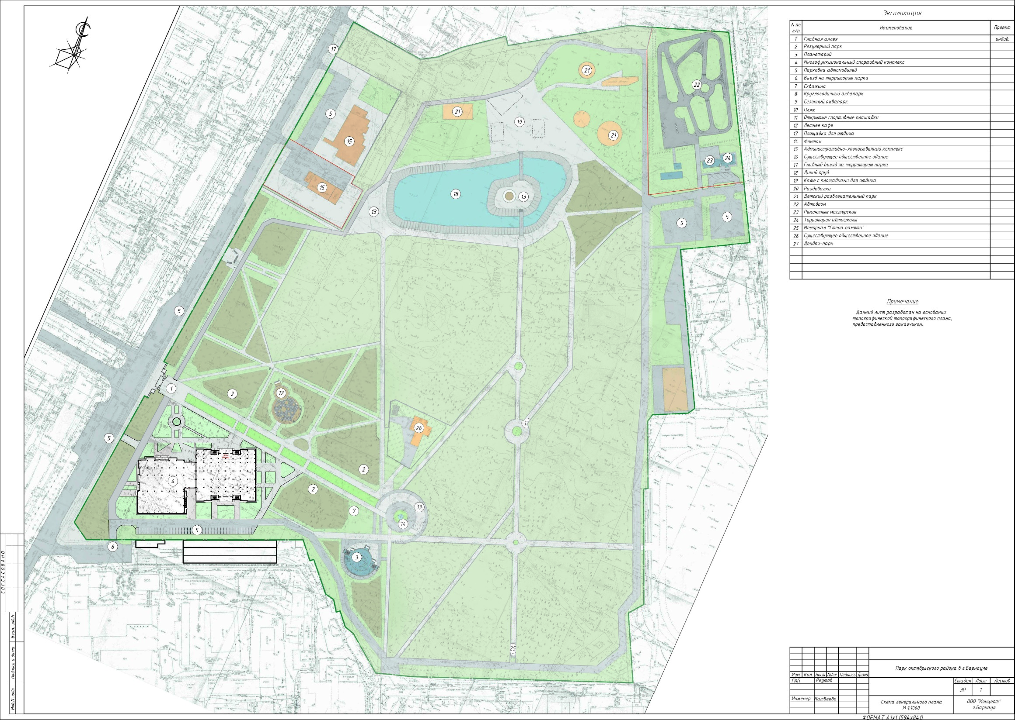
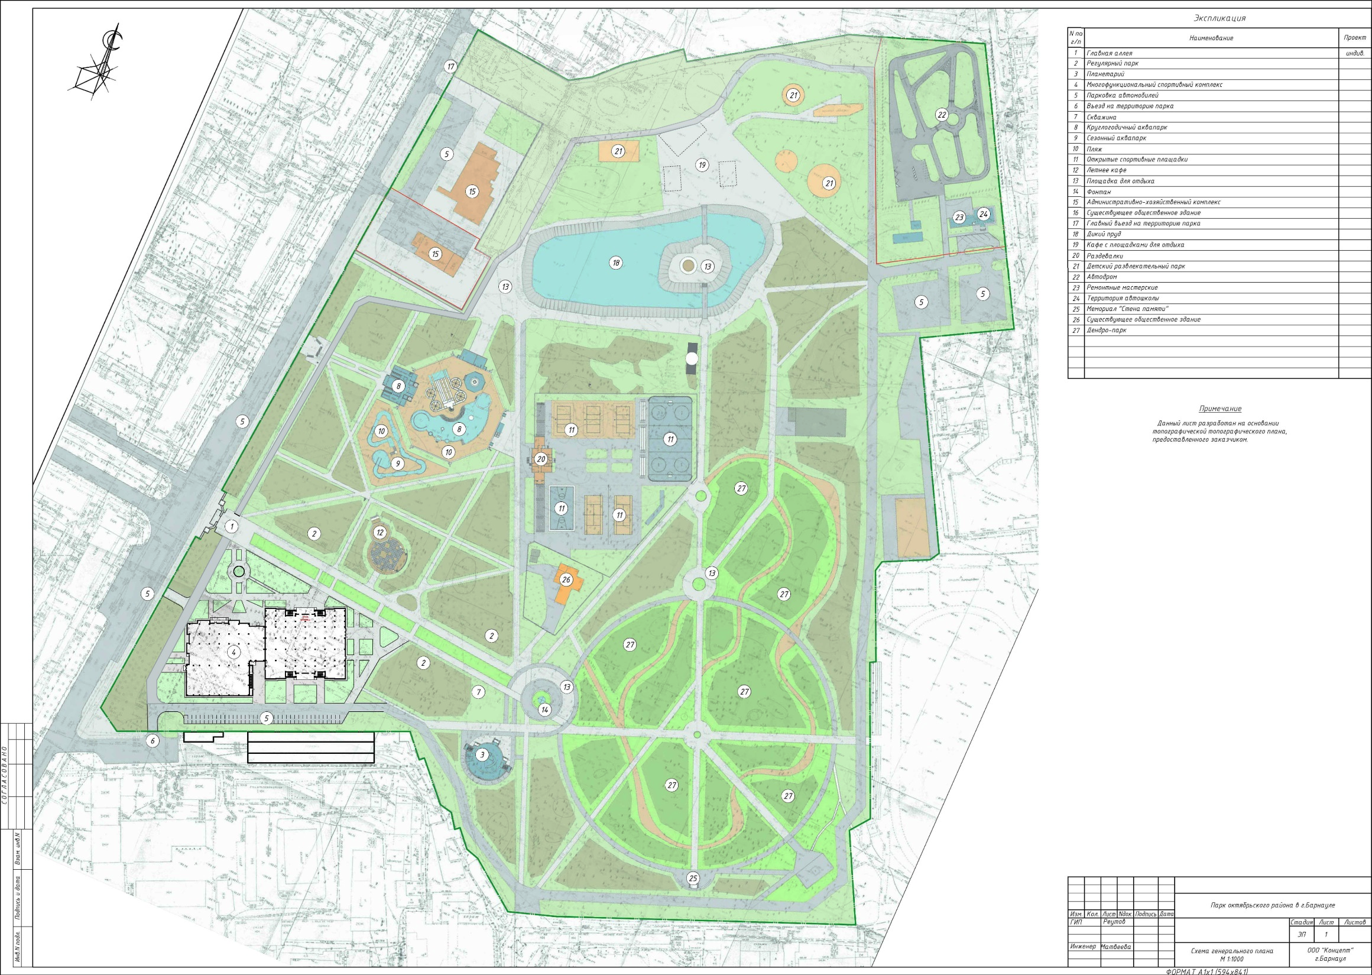

Slide 20
Занятия на воздухе
Площадка для занятий баскетболом, волейболом, йогой и другими активными видами спорта.
Оздоровительные занятия для всех возрастных групп жителей города Барнаул.

Slide 21
летний бассейн и зимний каток
Многофункциональное пространство для летнего и зимнего отдыха.

Slide 22
Академия баскетбола
Центр подготовки звезд баскетбола мирового уровня
Академия – наша заветная мечта…

Slide 23
ТАКЖЕ ВАЖНО
Эти объекты
могут стать
частью
спортивного
кластера
Барнаула

Slide 25
мы не изобрели ничего нового
Мы лишь обратились к российской и мировой практике

Slide 26
Экономика проекта

Slide 27
ПАРАМЕТРЫ И ФУНКЦИИ ПРОЕКТА
ПРОЕКТНЫЕ ИНВЕСТИЦИИ
Общая площадь Спорткомплекса: 10 380 кв. м.
Перечень направлений работы Спорткомплекса:
✓ многофункциональный зал с игровым полем (баскетбол, волейбол),
✓ центр детского спорта,
✓ академия баскетбола,
✓ бассейн,
✓ фитнес-центр с тренажерным залом
✓ spa комплекс,
✓ общепит: столовая, кофейня и фитнес-бар.
Единовременная вместимость Спорткомплексе: до 2 000 человек (с учетом вместимости многофункционального зала).
Пропускная способность Спорткомплекса в смену:
✓ многофункциональный зал с игровым полем - 24 человека в смену в игровом режиме (2 команды) и до 30-40 человек в тренировочном режиме,
✓ центр детского спорта – 20-30 человек,
✓ бассейн (5 дорожек)– 50 человек,
✓ фитнес-центр – 100-120 человек.
Строительство тыс. руб. | Итого стоимость, тыс. руб.
Проектно-сметная документация | 15 000
Подготовительный этап (коммуникации, котельная, подстанция) | 37 300
Строительство здания | 463 134
Покупка и монтаж оборудования, пусконаладочные работы | 115 080
Подготовительный этап к открытию | 500
Реконструкция парковой территории | 360 000
Итого инвестиции с НДС | 991 014
Оборотный капитал | 97 300
Всего инвестиций в проект за 25 лет | 1 088 314
Итого НДС | 181 385
Итого без НДС | 906 928

Slide 28
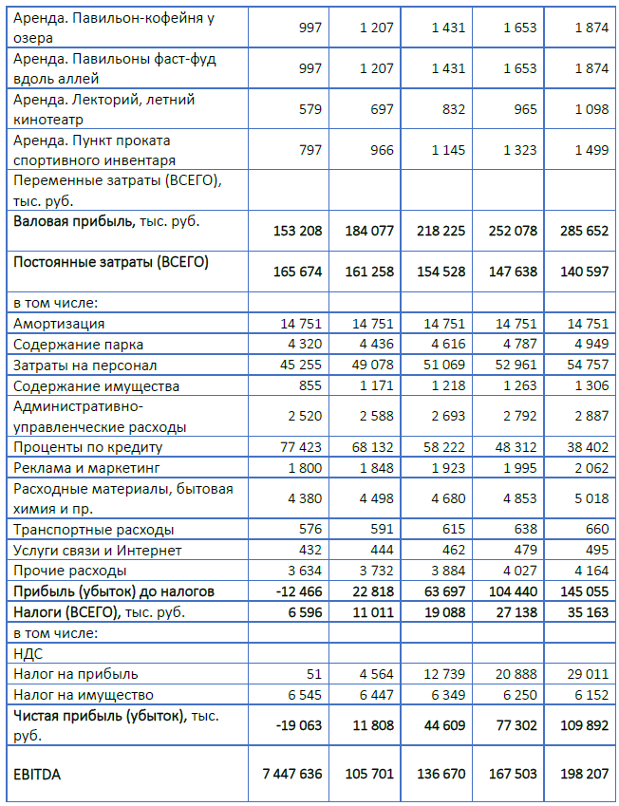
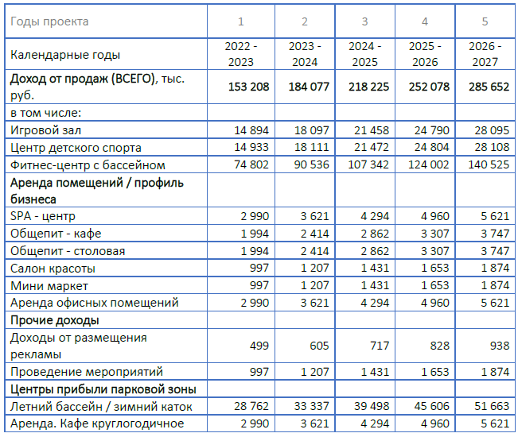

Slide 29
Экономический вывод
Все эксплуатационные затраты на содержание парка и спорткомплекса берет на себя концессионер. За 25 лет эксплуатации спорткомплекса экономия для бюджета составит 3 234 550 тыс. рублей.
В качестве налогов государству планируется выплатить (согласно 25-летнего операционного бюджета проекта) следующие суммы денежных средств:
Ежегодные затраты, в среднем за 25 лет, тыс. руб. | 129 382
Затраты на содержание за 25 лет, тыс. руб. | 3 234 550
Всего выплат НДС за 25 лет, тыс. руб. | 1 737 616
Итого отчисления с ФОТ за 25 лет, тыс. руб. | 276 557
Всего выплаты по налогу на прибыль, за 25 лет, тыс. руб. | 1 000 405
Налог на имущество, за 25 лет, тыс. руб. | 82 604
Всего планируется выплатить в виде налогов в бюджет за 25 лет, тыс. руб. | 3 097 182

Slide 30
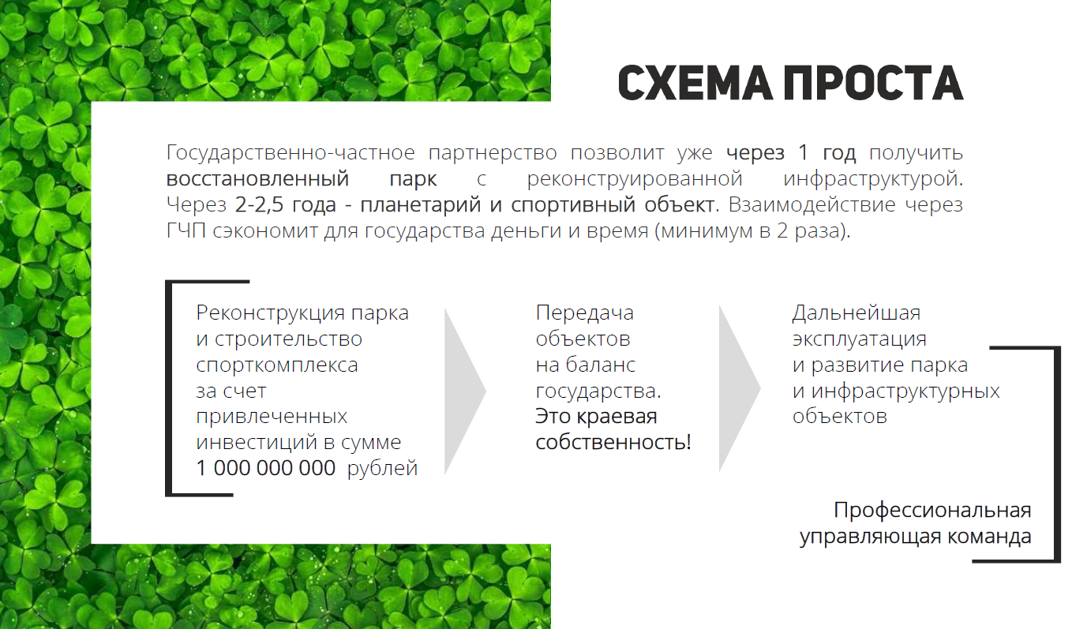

Slide 31
Светлое будущее?
Для успешной реализации проекта необходимо:
Спортивные технологи
Спортивные менеджеры
Сильная команда

Slide 32
Спасибо за внимание!
Павел тулин
Федерация баскетбола алтайского края
+7 903 947 78 71, tulin28@mail.ru

